Slide 1







Slide 2


Slide 3


Slide 4







Slide 5

1. Nghe – viết:
Chợ Hòn Gai buổi sáng la liệt tôm cá… Những con cá chim mình dẹt như hình con chim lúc sải cánh bay, thịt ngon vào loại nhất nhì. Những con cá nhụ béo núc, trắng lốp, bóng mượt như được quét một lớp mỡ ngoài vảy. Những con tôm he tròn, thịt căng lên từng ngấn như cổ tay của trẻ lên ba, da xanh ánh, hàng chân choi choi như muốn bơi.

Slide 6
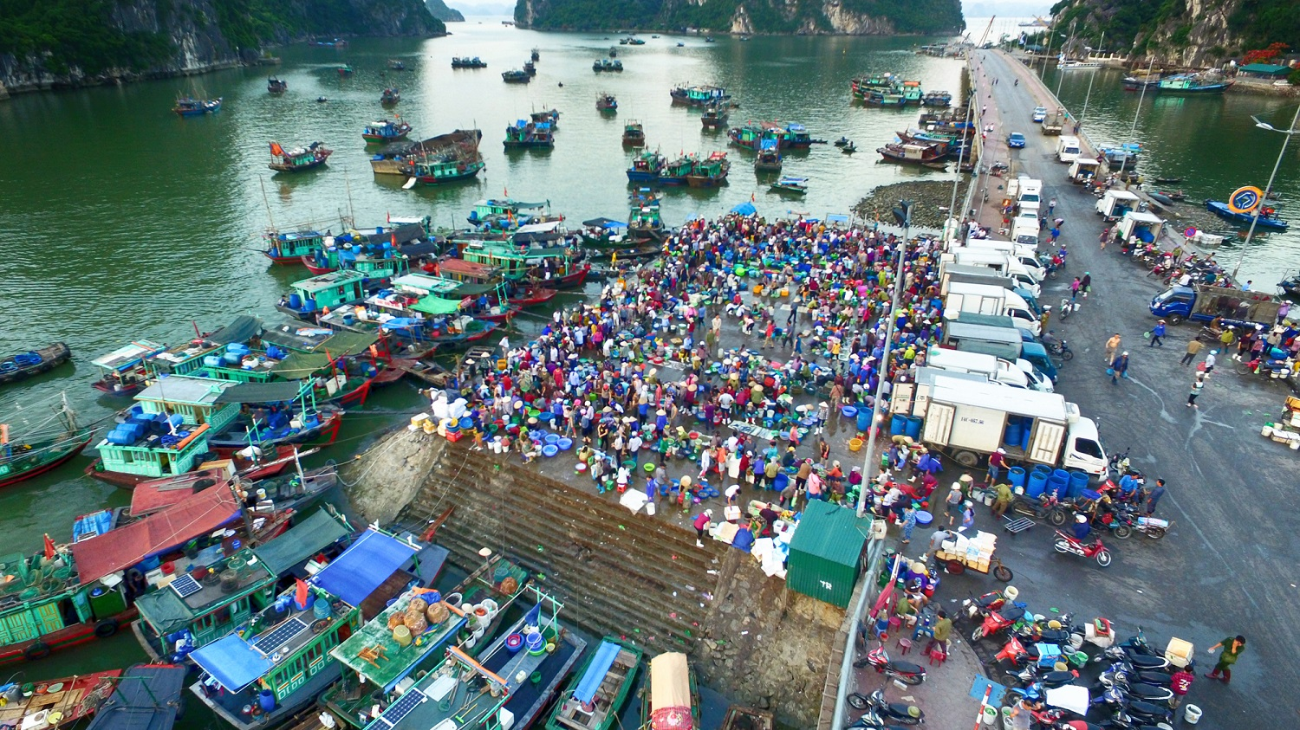
Chợ hải sản đầu mối nổi tiếng của TP Hạ Long

Slide 7
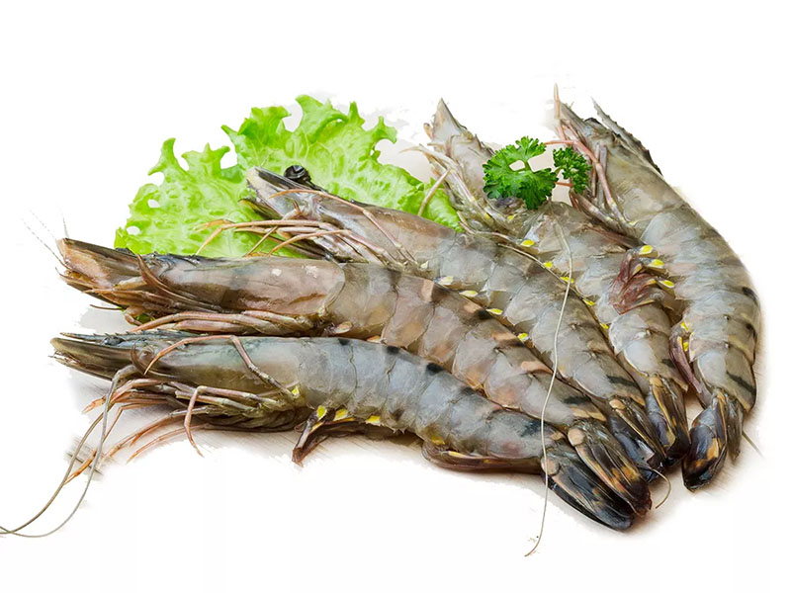
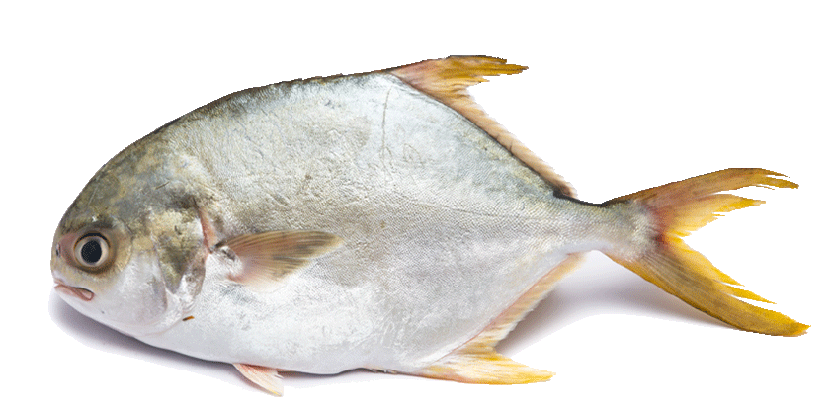
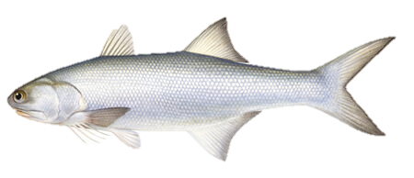
Cá chim
Tôm he
Cá nhụ

Slide 8

la liệt
sải cánh
béo núc
trắng lốp
bóng mượt
choi choi

Slide 9

1
Bài gồm 4 câu
2
Viết hoa tên riêng và các chữ cái đầu câu
3
Các dấu câu

Slide 10

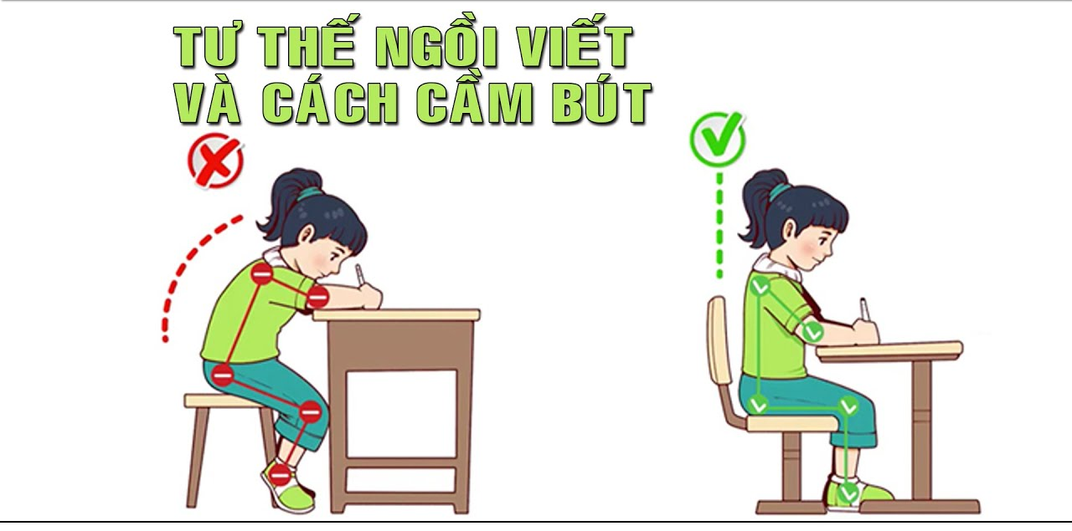

Slide 11
Soát lỗi
Chợ Hòn Gai buổi sáng la liệt tôm cá… Những con cá chim mình dẹt như hình con chim lúc sải cánh bay, thịt ngon vào loại nhất nhì. Những con cá nhụ béo núc, trắng lốp, bóng mượt như được quét một lớp mỡ ngoài vảy. Những con tôm he tròn, thịt căng lên từng ngấn như cổ tay của trẻ lên ba, da xanh ánh, hàng chân choi choi như muốn bơi.

Slide 12





2. Tìm những tên riêng viết đúng và sửa lại những tên riêng viết sai
Thanh hóa
Khánh Hòa
Hà Nội
Kiên giang
hà Giang
Cà Mau
Notes:
GV tổ chức cho HS đưa thẻ bình chọn, sau đó viết lại từ đúng vào bảng con.

Slide 13
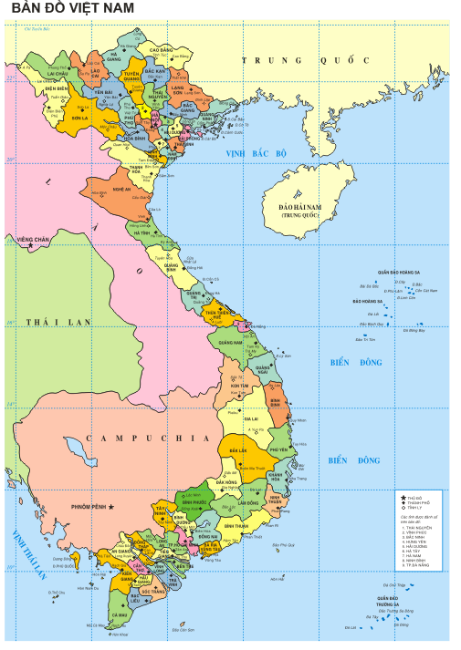
Notes:
GV có thể chỉ vị trí của một số tỉnh thành có trong bt2, nếu có bản đồ thì thấy cô giới thiệu nhé!

Slide 14

Viết hoa chữ cái đầu của tất cả các âm tiết

Slide 15
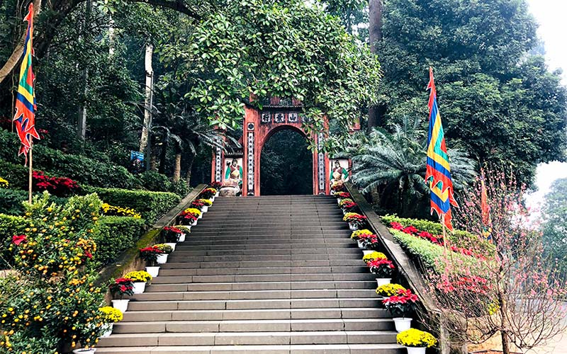
3. Giải câu đó và viết lời giải vào vở.
Phú Thọ
Tỉnh nào đất tổ Hùng Vương
Bốn mùa bóng cọ rợp đường tuổi thơ?

Slide 16
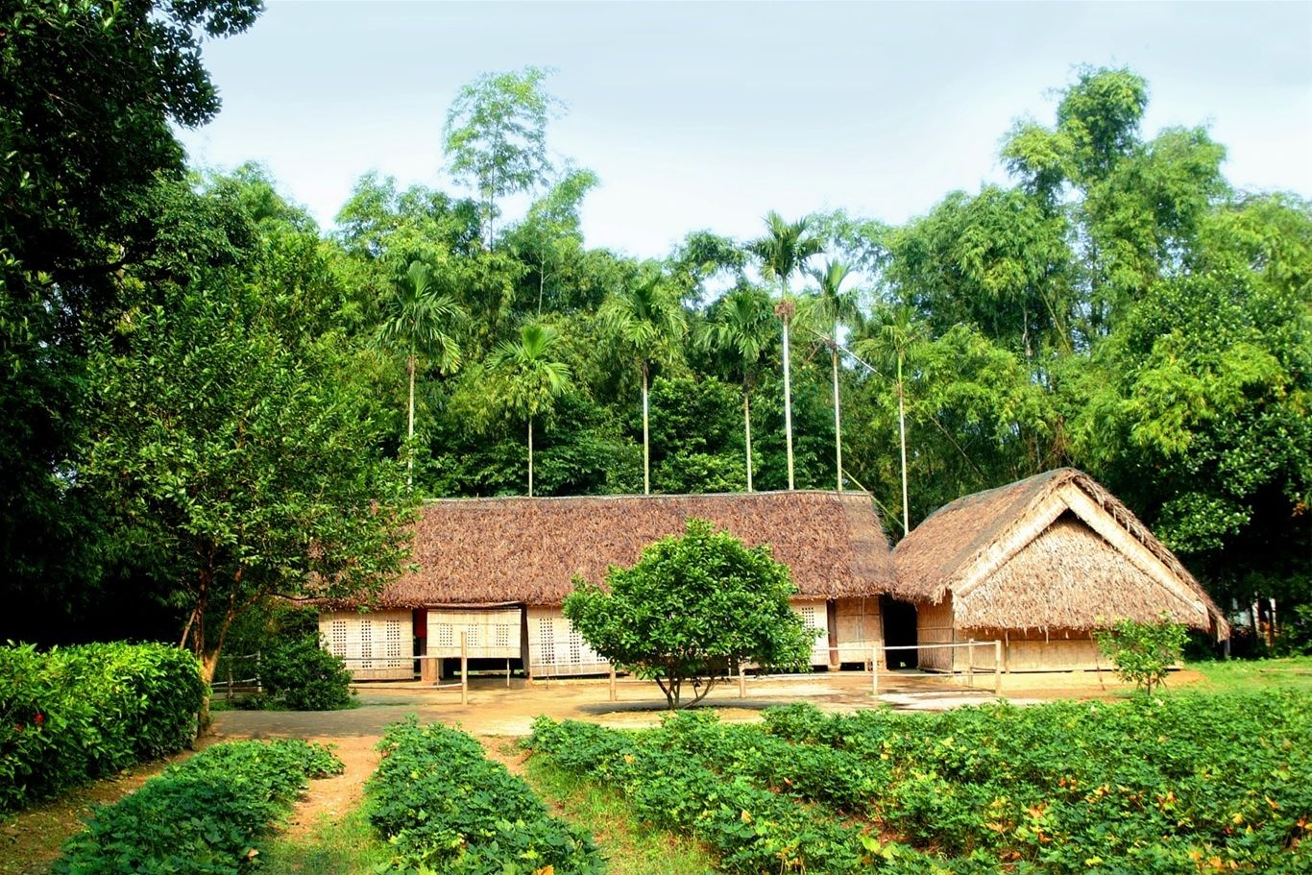
3. Giải câu đố và viết lời giải vào vở.
Tỉnh nào non nước quanh quanh
Tự hào Bác đã sinh thành từ đây?
Nghệ An

Slide 17
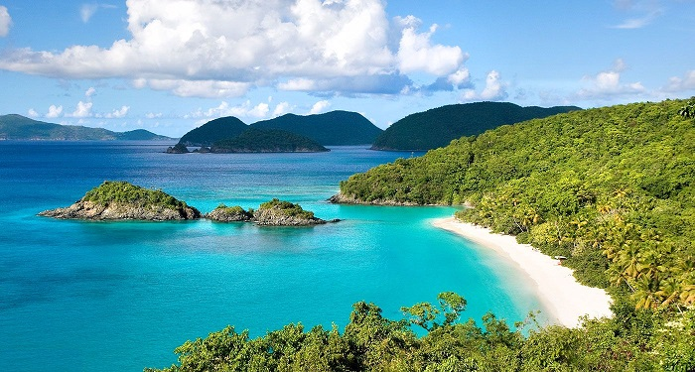
3. Giải câu đố và viết lời giải vào vở.
Tỉnh nào có vịnh Cam Ranh
Nha Trang biển đẹp nổi danh xa gần?
Khánh Hòa

Slide 18


Slide 19

Hỏi người thân về danh lam thắng cảnh ở địa phương

Slide 20



